Slide 1

Введение в математику
Урок 1
Элементарная алгебра
Функции

Slide 2

План урока
Понятие функции
Область определения и область значения функции
График функции
Демонстрация (Python)

Slide 3
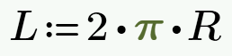


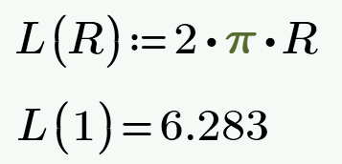
Пример: длина окружности
R

Slide 4
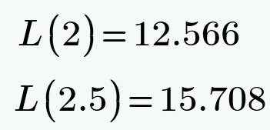
Аргумент и функция
R

Slide 5
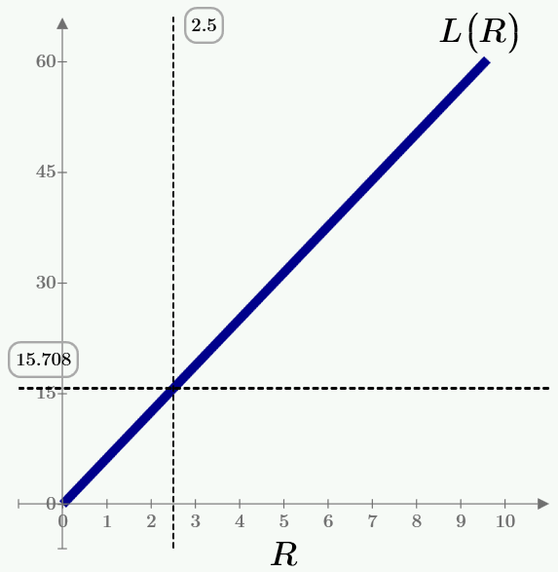
График функции

Slide 6
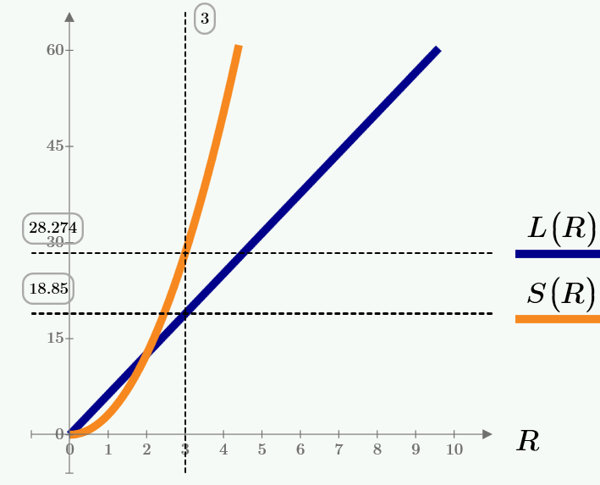

График функции

Slide 7

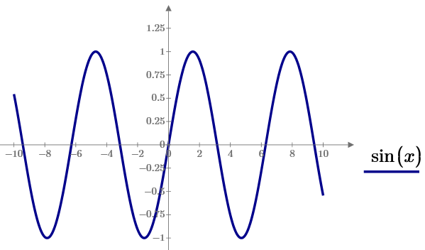
График функции

Slide 8

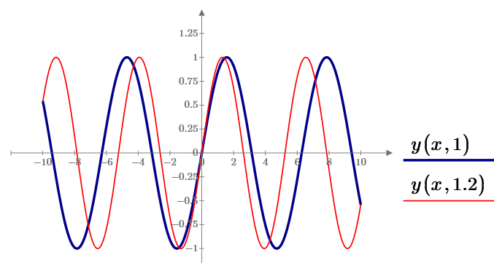
Функция двух переменных

Slide 9
Демонстрация

Slide 10
Что мы узнали?
Что такое функция
Что такое область определения и область значения
Как визуализировать функции при помощи графиков
Как рисовать графики в Python

